Slide 1


Browser
www.cuidandoapancho.com
Quiero que cuiden
a mi mascota
Quiero cuidar
mascotas
© Ningún derecho reservado - 2017

Slide 2
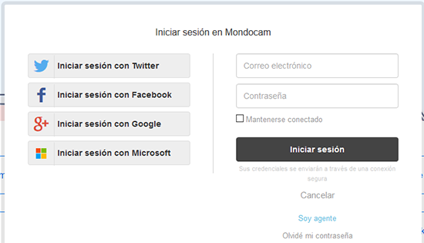
Browser
www.cuidandoapancho.com
Registro en Cuidando a Pancho
Mascota
Cuidador
Quiero que cuiden
a mi mascota
Quiero cuidar
mascotas
© Ningún derecho reservado - 2017

Slide 3


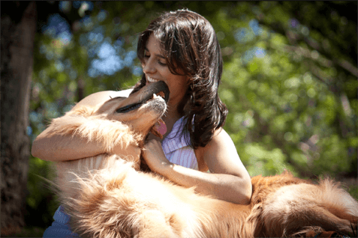






Browser
www.cuidandoapancho.com/encuentraCuidador
Hola, Pepito
Me llamo
Pancho
Vivo en
Código postal
Necesito ser
cuidado a las
Día y hora
Encuentra
cuidador
Conoce a nuestros cuidadores
© Ningún derecho reservado - 2017

Slide 4




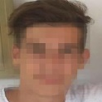


Browser
www.cuidandoapancho.com/encuentraCuidador?ubicacion=LasRozas&hora=M15.16
Hola, Pepito
Home » Cuidadores » Listado
Cuidadores en la zona de Las Rozas con disponibilidad los martes de 15:00 a 16:00
Cambiar parámetros
Foto Nombre Descripción PanchoPuntos Tarifa (€/30min.)
Soy un gran escritor de ciencia ficción pero también me encantan los perros y me gustaría cuidar de…. ver más
1650
6
Isaac Asimov
Contratar
Soy el creador de C, no soy tan conocido como Bill Gates o Steve Jobs, pero puedo cuidar de tu mascota…. ver más
1200
6
Dennis Ritchie
Contratar
Soy un estudiante de 16 años y tengo casi todas las tardes libres, puedo cuidar de tu mascota…. ver más
1850
7,5
Lope López
Contratar
Fernando Fernández
Soy un estudiante de la ETSISI por lo que tengo muy poca disponibilidad, pero me gusta mucho cuidar…. ver más
450
7,5
Contratar
Encantador de Panchos
Soy estudiante de veterinaria y desde hace años cuido mascotas a través de esta web, que es genial…. ver más
2400
10
Contratar
© Ningún derecho reservado - 2017

Slide 5

Browser
https://www.cuidandoapancho.com/pasarelaPago
Hola, Pepito
© Ningún derecho reservado - 2017

Slide 6

Browser
https://www.cuidandoapancho.com/pasarelaPago
Hola, Pepito
¡Su pago se ha realizado con éxito!
Volver a inicio
© Ningún derecho reservado - 2017

Slide 7
Browser
www.cuidandoapancho.com
Registro en Cuidando a Pancho
Mascota
X
Cuidador
Quiero que cuiden
a mi mascota
Quiero cuidar
mascotas
© Ningún derecho reservado - 2017

Slide 8




Browser
www.cuidandoapancho.com/encuentraMascota
Hola, Anita
Me llamo
Cuidador
Vivo en
Código postal
Puedo cuidar a las
Día y hora
Encuentra
mascotas
Conoce a nuestras mascotas
© Ningún derecho reservado - 2017

Slide 9





Browser
www.cuidandoapancho.com/encuentraMascota?ubicacion=LasRozas&hora=L9.14
Hola, Anita
Home » Mascotas » Listado
Mascotas en la zona de Las Rozas que necesitan ser cuidadas los lunes de 9:00 a 14:00
Cambiar parámetros
Foto Nombre Descripción PanchoPuntos Horario Acciones
Asrael
Soy un gato con un dueño un poco malvado que ha salido a capturar pitufos y necesito que …. ver más
1650
9:00 – 10:00
Contactar
Laika
Soy la primera perra astronauta y necesito que me entrenen para volver al espacio cuanto antes…. ver más
1200
9:00 – 10:00
Contactar
Pica
Soy un pobre gato que vive atormentado por un ratón muy violento, necesito un psicólogo gatuno…. ver más
1850
9:30 – 10:30
Contactar
Nemo
Soy un pececillo huérfano que necesita que le echen de comer esta semana porque mi padre ha salido…. ver más
450
10:00 – 11:00
Contactar
Ideafix
Soy un perrito blanco y pequeño, mis dueños han salido de la Galia y necesito cuidados completos…. ver más
2400
10:00 – 16:00
Contactar
© Ningún derecho reservado - 2017

Slide 10
Browser
www.cuidandoapancho.com/encuentraMascota?ubicacion=LasRozas&hora=L9.14
Hola, Anita
Home » Mascotas » Listado
Mascotas en la zona de Las Rozas que necesitan ser cuidadas los lunes de 9:00 a 14:00
Cambiar parámetros
Mensaje para Pica
Foto Nombre Descripción PanchoPuntos Horario Acciones
Asrael
Soy un gato con un dueño un poco malvado que ha salido a capturar pitufos y necesito que …. ver más
1650
9:00 – 10:00
Contactar
Escribe aquí tu mensaje…
Laika
Soy la primera perra astronauta y necesito que me entrenen para volver al espacio cuanto antes…. ver más
1200
9:00 – 10:00
Contactar
Pica
Soy un pobre gato que vive atormentado por un ratón muy violento, necesito un psicólogo gatuno…. ver más
1850
9:30 – 10:30
Contactar
Nemo
Soy un pececillo huérfano que necesita que le echen de comer esta semana porque mi padre ha salido…. ver más
450
10:00 – 11:00
Contactar
Enviar
Ideafix
Soy un perrito blanco y pequeño, mis dueños han salido de la Galia y necesito cuidados completos…. ver más
2400
10:00 – 16:00
Contactar
© Ningún derecho reservado - 2017

Slide 11
Browser
www.cuidandoapancho.com/encuentraMascota?ubicacion=LasRozas&hora=L9.14
Hola, Anita
Home » Mascotas » Listado
Mascotas en la zona de Las Rozas que necesitan ser cuidadas los lunes de 9:00 a 14:00
Cambiar parámetros
¡Tu mensaje ha sido enviado!
El dueño de Pica le contestará próximamente
Foto Nombre Descripción PanchoPuntos Horario Acciones
Asrael
Soy un gato con un dueño un poco malvado que ha salido a capturar pitufos y necesito que …. ver más
1650
9:00 – 10:00
Contactar
Laika
Soy la primera perra astronauta y necesito que me entrenen para volver al espacio cuanto antes…. ver más
1200
9:00 – 10:00
Contactar
Pica
Soy un pobre gato que vive atormentado por un ratón muy violento, necesito un psicólogo gatuno…. ver más
1850
9:30 – 10:30
Contactar
Nemo
Soy un pececillo huérfano que necesita que le echen de comer esta semana porque mi padre ha salido…. ver más
450
10:00 – 11:00
Contactar
Volver a inicio
Ideafix
Soy un perrito blanco y pequeño, mis dueños han salido de la Galia y necesito cuidados completos…. ver más
2400
10:00 – 16:00
Contactar
© Ningún derecho reservado - 2017

